Slide 1

Rakotonaivo Thomas – Nakany Charly Zafimagnely
Rakotomahanana A. Franklin James – Rajoelisoa I. Adeline
Code de
procédure
civile
Codes et recueils usuels

Slide 2
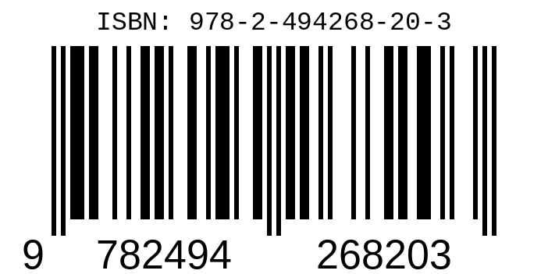
Code de procédure civile
De la procédure devant les tribunaux, dispositions liminaires
Des principes directeurs du procès, des règles propres à la matière gracieuse
Des dispositions générales
Des juridictions
De la procédure devant les tribunaux
De l’arbitrage
Des voies d’exécution
Des règles générales pour l’exécution
Des saisies
Procédures diverses
Autres procédures diverses
Thomas Rakotonaivo
Charly Zafimagnely Nakany
A. Franklin James Rakotomahanana
Irène Adeline Rajoelisoa
CMPL Éditeur
TOUT ce qu’il faut SAVOIR

Slide 3
Collectif
Code de procédure civile

